Slide 1

تعلم الآلة
Introduction to Machine Learning

Slide 2
استخدامات تعلم الآلة
توقع المستقبل: الطقس، أسعار الأسهم، حساب الربح.
التعرف على الصور: التعرف على الأشخاص.
تمييز الصوت: تحويل الصوت إلى نص.
التشخيص الطبي.
قراءة النصوص: الترجمة.

Slide 3
ما هو تعلم الآلة؟
تعلم الآلة هو نوع من الخوارزميات يمكِّن الحواسيب من تعلم الأنماط الموجودة في البيانات بدون أن تتم برمجتها بشكل صريح فيكتسب القدرة على تطبيق ما تعلمه على بيانات جديدة لم يرها من قبل.

Slide 4
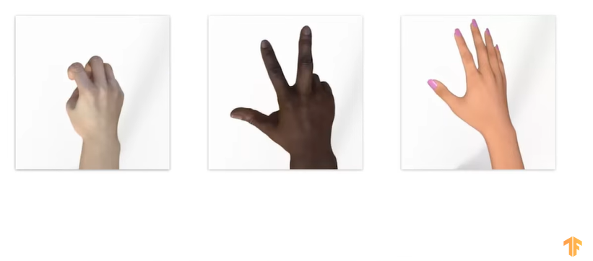

Slide 5
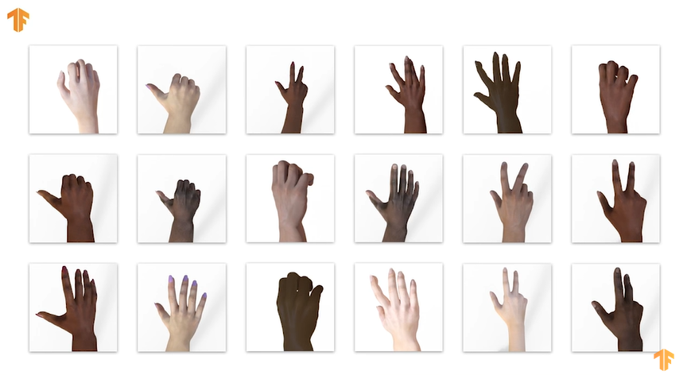

Slide 6
القواعد
البرمجة التقليدية
الإجابات
البيانات

Slide 7
الإجابات
خوارزميات تعلم الآلة
القواعد
البيانات

Slide 8
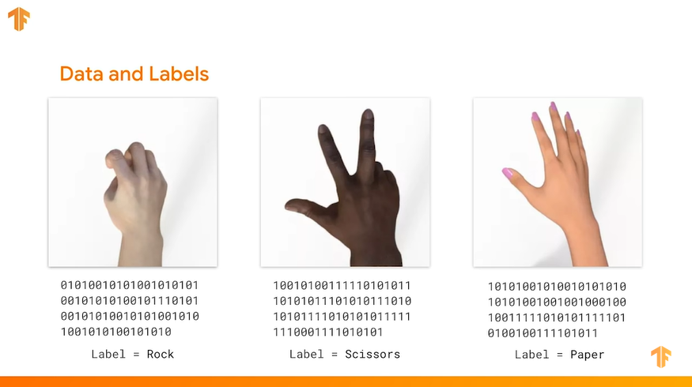

Slide 9


Slide 10
أنواع تعلم الآلة
Supervised Learning
Unsupervised Learning
Reinforcement Learning

Slide 11
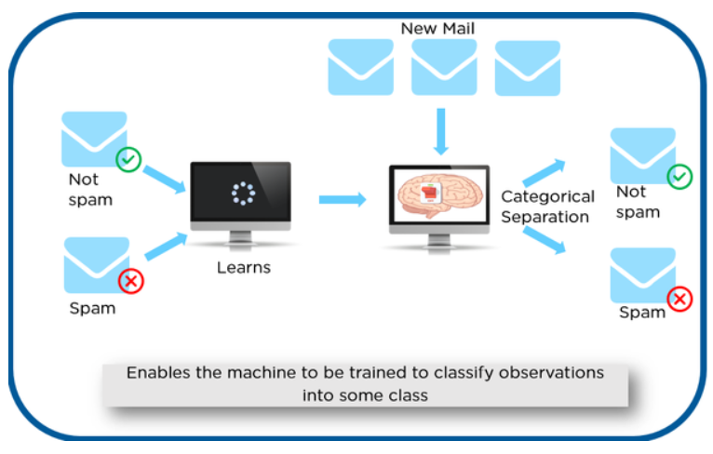
Supervised Learning

Slide 12
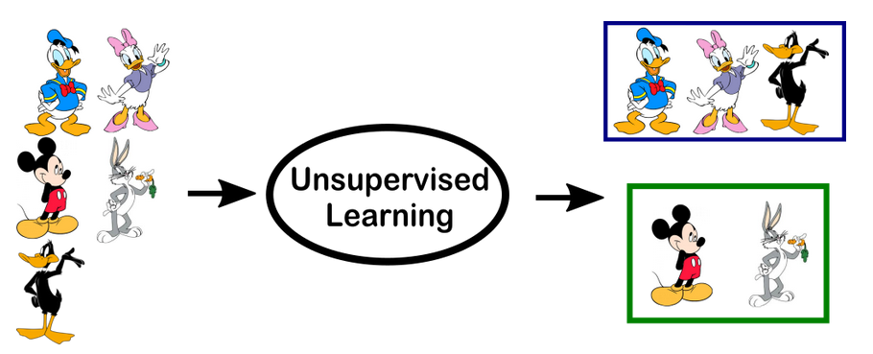
Unsupervised Learning

Slide 13
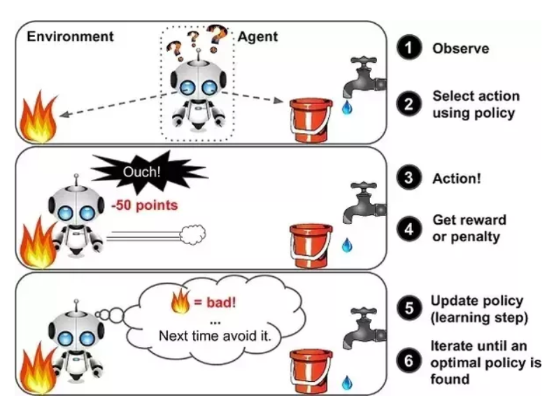
Reinforcement Learning

Slide 14
الدرس القادم:
خارطة طريق لتعلم تعلم الآلة مع أهم الأسئلة الشائعة

Slide 15
خارطة طريق لدراسة تعلم الآلة

Slide 16
الرياضيات
General Computer Science
Statistics & Probability
Linear Algebra
Algorithms & Data Structures
Optimization
Calculus
البايثون
مواضيع أخرى
احتياجات سوق العمل
Feature Engineering
Important Data Science Lib
Training, Validation, Test
Git / Github
Web (FastAPI, Streamlit)
Docker
Dimensionality Reduction
Deep Learning
Hyperparameter Tuning
Matplotlib
Pandas
NumPy
Testing (Pytest)
Overfitting / Underfitting
Scikit-learn
Performance Measurement
Supervised
Unsupervised
AWS
SQL

Slide 17
Machine Learning Pipeline
(Supervised Learning)

Slide 18
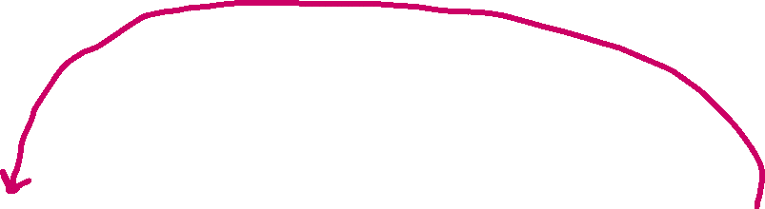
Iterate until finding the best model
Identify problem category
Plan model evaluation strategy
Data Exploration
Preprocessing
Train a Model
Evaluation

Slide 19

Iterate until finding the best model
Identify problem category
Plan model evaluation strategy
Data Exploration
Preprocessing
Train a Model
Evaluation

Slide 20
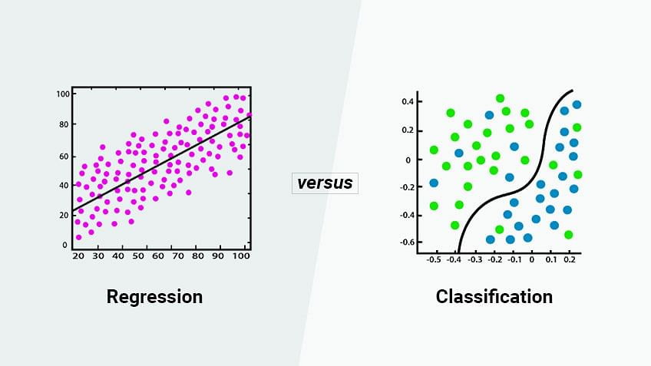
Identify problem category

Slide 21
Iterate until finding the best model
Identify problem category
Plan model evaluation strategy
Data Exploration
Preprocessing
Train a Model
Evaluation

Slide 22
Data Exploration
Identify trends.
Data cleaning.
Identify outliers.
Recognize important features.
Identify relationships between features.

Slide 23
Iterate until finding the best model
Identify problem category
Plan model evaluation strategy
Data Exploration
Preprocessing
Train a Model
Evaluation

Slide 24
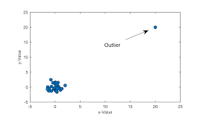
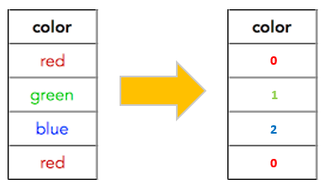
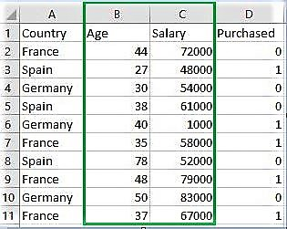
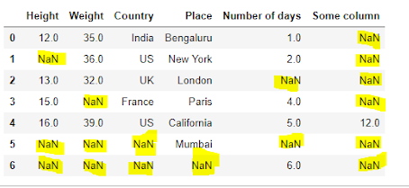
Preprocessing
Handling outliers
Feature Engineering
Encodings
Handling missing values
Data scaling / normalization

Slide 25
Iterate until finding the best model
Identify problem category
Plan model evaluation strategy
Data Exploration
Preprocessing
Train a Model
Evaluation

Slide 26
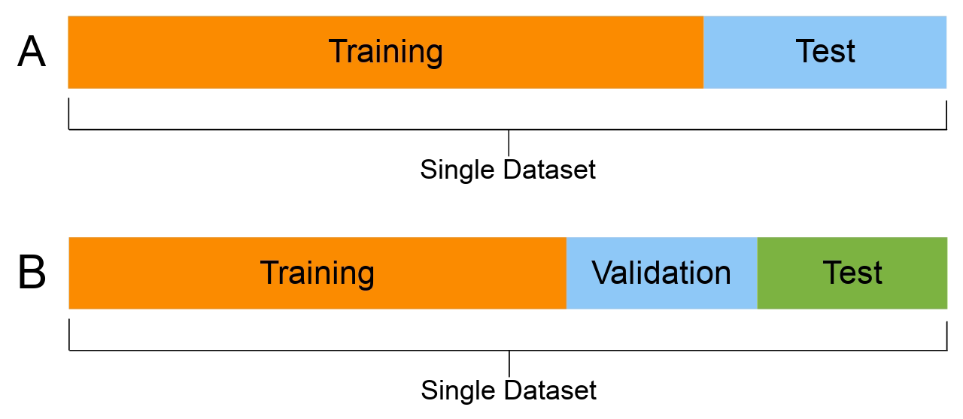
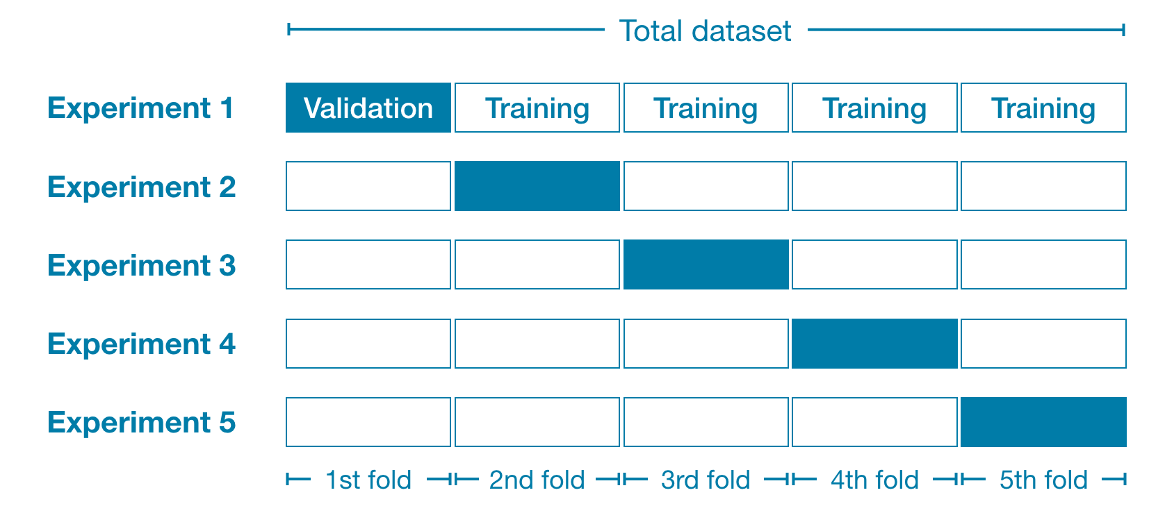
Plan Evaluation Strategy
Data Split Strategy
Evaluation Metric
Dependent on Problem type and other considerations
Train - Test
Train – Validation - Test
Regression
Classification
Accuracy
MSE / MRSE
Precision
MAE
Recall
Cross validation
R squared
F1 score
Confusion Matrix
ROC-AUC

Slide 27
Train a model
Linear Regression
Logistic Regression
Random Forests
Decision Trees
Nearest Neighbors
Support Vector Machine (SVM)
Neural Networks
XGBoost Trees

Slide 28
Evaluation
Dependent on Problem type and other considerations
Regression
Classification
Accuracy
MSE / MRSE
Precision
MAE
Recall
R squared
F1 score
Confusion Matrix
ROC-AUC

Slide 29
Linear Regression
Background Maths
&
Gradient Descent

Slide 30
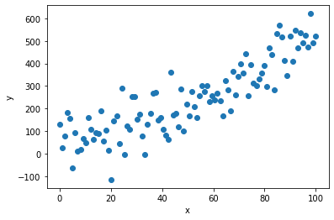
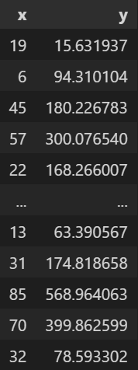
تذكير:

Slide 31

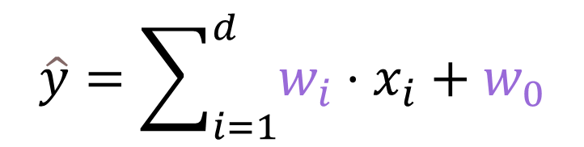
تذكير:
$$\hat{y}=\sum_{i=1}^{d}{w_{i}}⋅x_{i}+w_{0}$$
$$\hat{y}=w_{1}⋅x_{1}+w_{0}$$

Slide 32
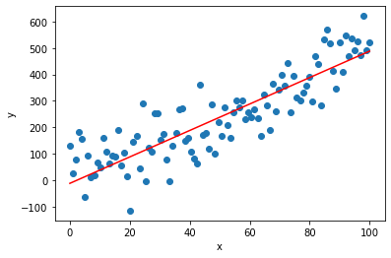
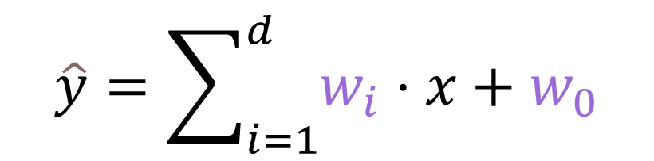
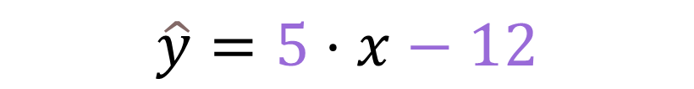
تذكير:
$$\hat{y}=\sum_{i=1}^{d}{w_{i}}⋅x+w_{0}$$
$$\hat{y}=5⋅x−12$$

Slide 33
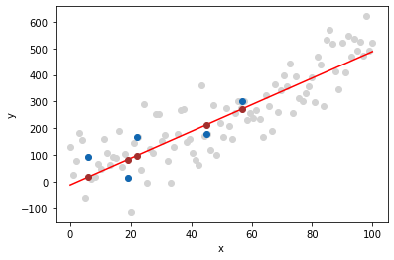
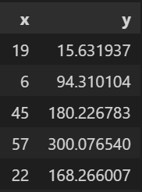
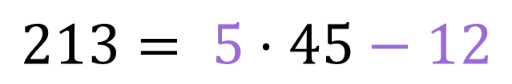
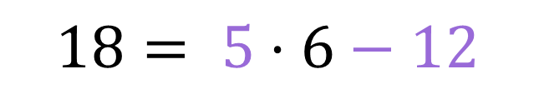
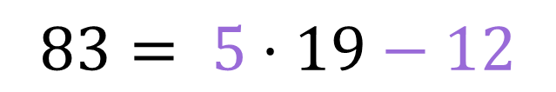
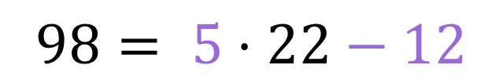

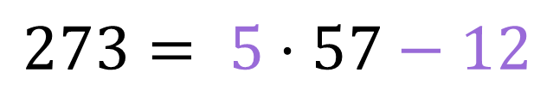
تذكير:
$${\hat{y}}^{(j)}= 5⋅x^{(j)}−12$$
$$83= 5⋅19−12$$
$$18= 5⋅6−12$$
$$213= 5⋅45−12$$
$$273= 5⋅57−12$$
$$98= 5⋅22−12$$

Slide 34

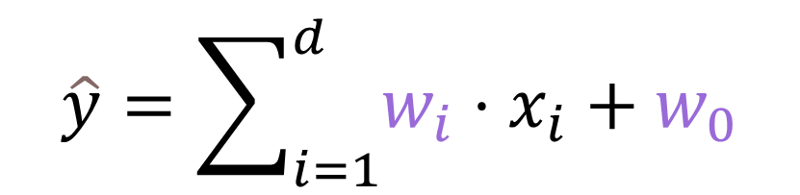
السؤال:
كيف أجد قيم w بحيث يحقق الـ model أقل error ممكن؟
(سنركز هنا في حالة إذا كان عندنا متغير واحد فقط)
$$\hat{y}=\sum_{i=1}^{d}{w_{i}}⋅x_{i}+w_{0}$$
$$\hat{y}=w_{1}⋅x_{1}+w_{0}$$

Slide 35
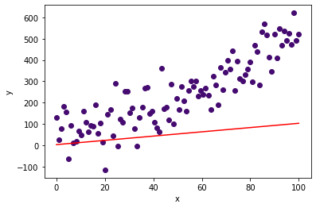
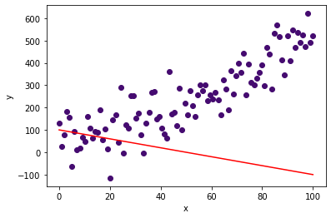
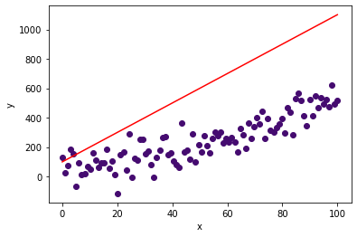
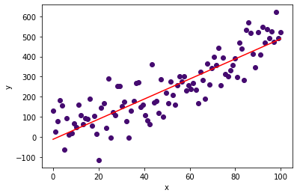
يجب أن نعرف الـ error

Slide 36
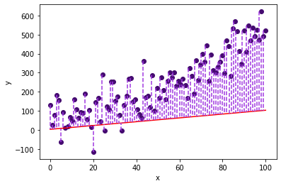
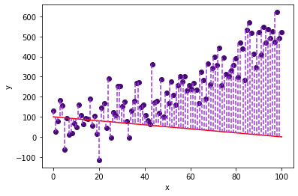
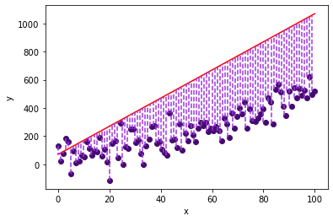
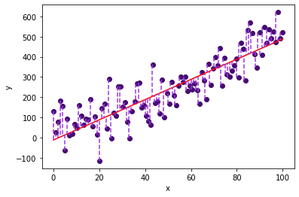
يجب أن نعرف الـ error

Slide 37
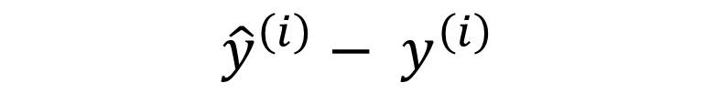
يجب أن نعرف الـ error
$${\hat{y}}^{\left(i\right)}− y^{\left(i\right)}$$

Slide 38
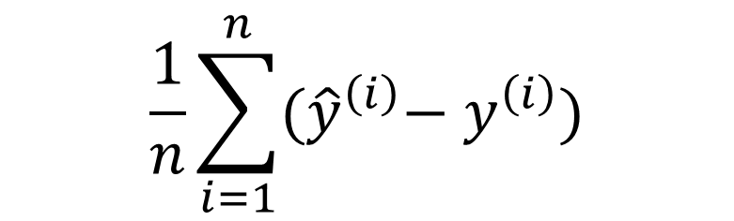
يجب أن نعرف الـ error
$$\frac{1}{n}\sum_{i=1}^{n}{{(\hat{y}}^{\left(i\right)}− y^{\left(i\right)})}$$

Slide 39
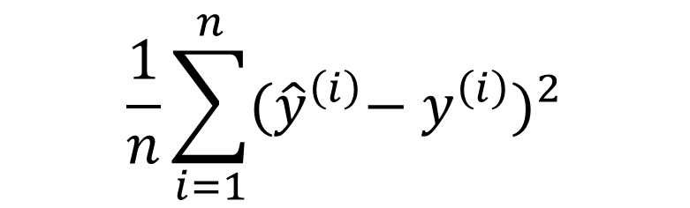
يجب أن نعرف الـ error
$$\frac{1}{n}\sum_{i=1}^{n}{{{(\hat{y}}^{\left(i\right)}− y^{\left(i\right)})}^{2}}$$

Slide 40
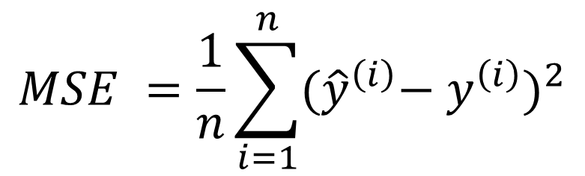
يجب أن نعرف الـ error
$$MSE =\frac{1}{n}\sum_{i=1}^{n}{{{(\hat{y}}^{\left(i\right)}− y^{\left(i\right)})}^{2}}$$

Slide 41
إلى هنا تمكننا من حساب الـerror ...

Slide 42
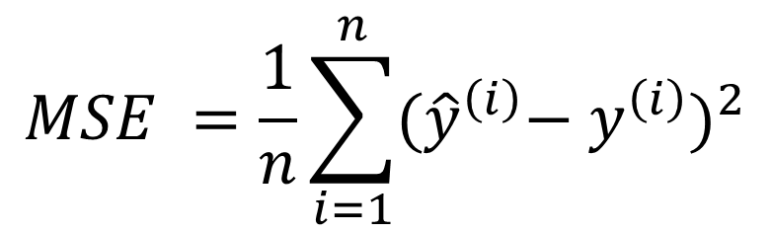
السؤال:
كيف نقلل من قيمة هذا الـ error ؟
$$MSE =\frac{1}{n}\sum_{i=1}^{n}{{{(\hat{y}}^{\left(i\right)}− y^{\left(i\right)})}^{2}}$$

Slide 43
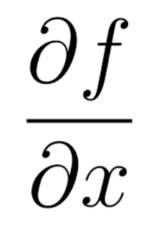
السؤال:
كيف نقلل من قيمة هذا الـ error ؟
$$MSE =\frac{1}{n}\sum_{i=1}^{n}{{{(\hat{y}}^{\left(i\right)}− y^{\left(i\right)})}^{2}}$$
نأتي إلى الرياضيات 🙂
(Partial Derivatives)
تتذكرون الاشتقاق؟ Derivatives

Slide 44
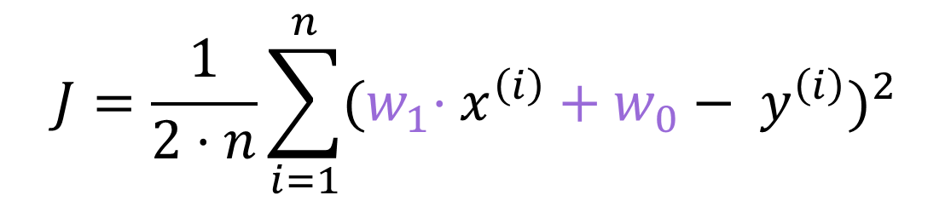
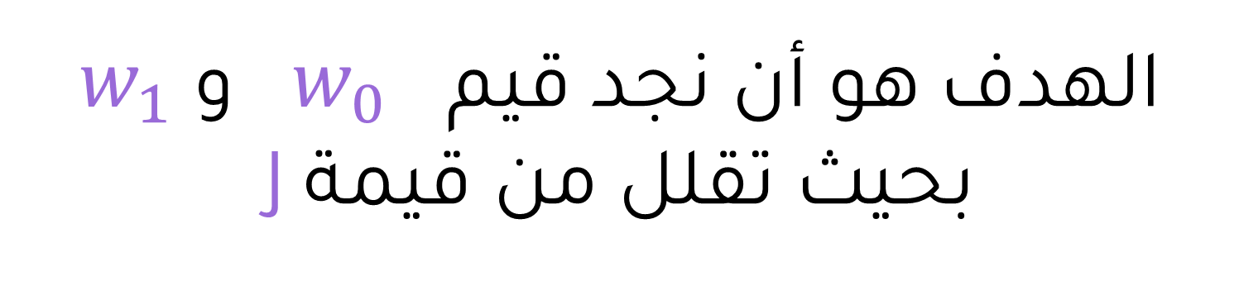
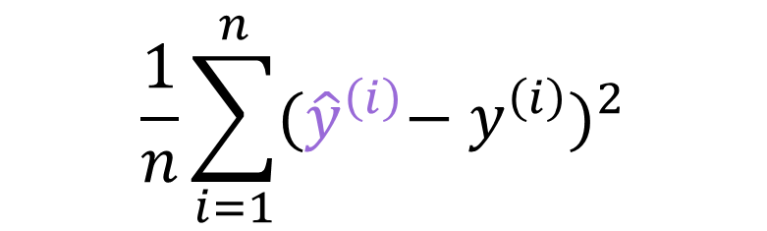

$$\frac{1}{n}\sum_{i=1}^{n}{{{(\hat{y}}^{\left(i\right)}− y^{\left(i\right)})}^{2}}$$
$$\hat{y}=w_{1}⋅x_{1}+w_{0}$$
$$J=\frac{1}{2⋅n}\sum_{i=1}^{n}{{{(w}_{1}⋅x^{\left(ⅈ\right)}+w_{0}− y^{\left(i\right)})}^{2}}$$
الهدف هو أن نجد قيم ${ w}_{0}$ و $w_{1}$ بحيث تقلل من قيمة J

Slide 45
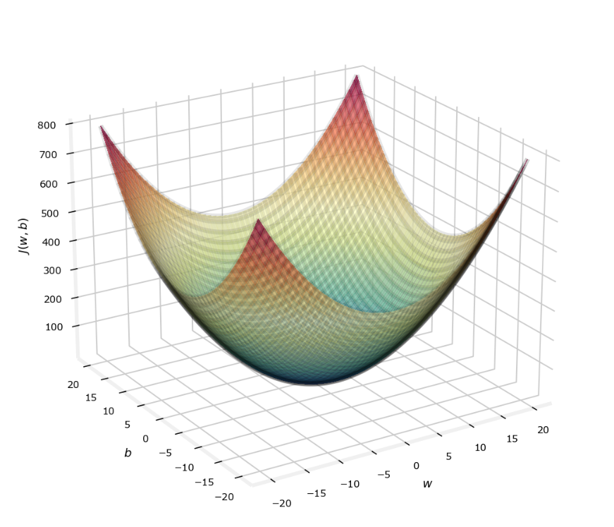

$$J=\frac{1}{2⋅n}\sum_{i=1}^{n}{{{(w}_{1}⋅x^{\left(ⅈ\right)}+w_{0}− y^{\left(i\right)})}^{2}}$$

Slide 46
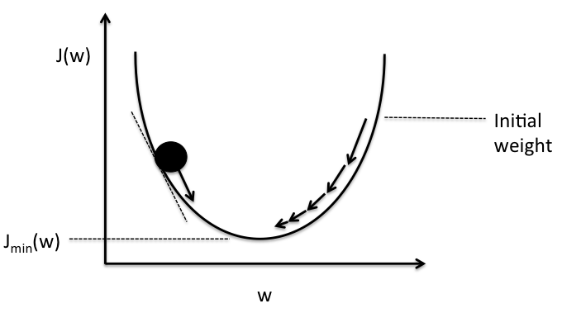

Slide 47

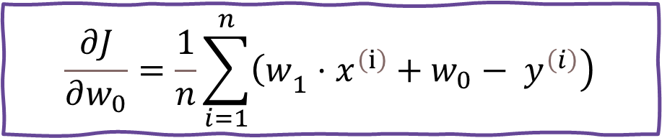
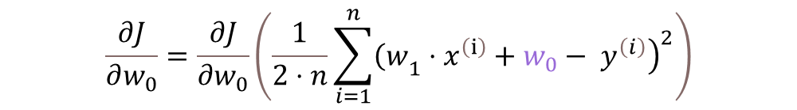
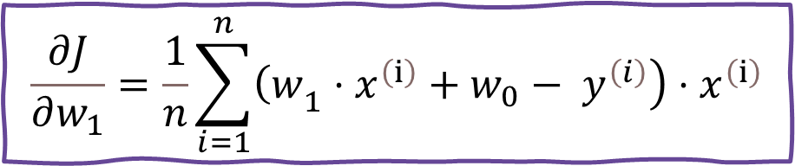

$$J=\frac{1}{2⋅n}\sum_{i=1}^{n}{{{(w}_{1}⋅x^{\left(ⅈ\right)}+w_{0}− y^{\left(i\right)})}^{2}}$$
$$\frac{∂J}{∂w_{1}}=\frac{∂J}{∂w_{1}}\left(\frac{1}{2⋅n}\sum_{i=1}^{n}{{\left.{\left(w\right.}_{1}⋅x^{\left(ⅈ\right)}+w_{0}− y^{\left(i\right)}\right)}^{2}}\right)$$
$$\frac{∂J}{∂w_{0}}=\frac{∂J}{∂w_{0}}\left(\frac{1}{2⋅n}\sum_{i=1}^{n}{{\left.{\left(w\right.}_{1}⋅x^{\left(ⅈ\right)}+w_{0}− y^{\left(i\right)}\right)}^{2}}\right)$$
$$\frac{∂J}{∂w_{1}}=\frac{1}{n}\sum_{i=1}^{n}{\left.{\left(w\right.}_{1}⋅x^{\left(ⅈ\right)}+w_{0}− y^{\left(i\right)}\right)}⋅x^{\left(ⅈ\right)}$$
$$\frac{∂J}{∂w_{0}}=\frac{1}{n}\sum_{i=1}^{n}{\left.{\left(w\right.}_{1}⋅x^{\left(ⅈ\right)}+w_{0}− y^{\left(i\right)}\right)}$$

Slide 48



في البداية سنختار قيما عشوائية لـ ${ w}_{0}$ و $w_{1}$
$$J=\frac{1}{2⋅n}\sum_{i=1}^{n}{{{(w}_{1}⋅x^{\left(ⅈ\right)}+w_{0}− y^{\left(i\right)})}^{2}}$$
$$\frac{∂J}{∂w_{1}}=\frac{1}{n}\sum_{i=1}^{n}{\left.{\left(w\right.}_{1}⋅x^{\left(ⅈ\right)}+w_{0}− y^{\left(i\right)}\right)}⋅x^{\left(ⅈ\right)}$$
القيمة
الميل slope

Slide 49


$$w_{1}=w_{1}−α\frac{∂J}{∂w_{1}}$$
$$w_{0}=w_{0}−α\frac{∂J}{∂w_{0}}$$

Slide 50
ونكرر العملية حتى نحصل على أقلerror ممكن...

Slide 51




Gradient Descent
$$\frac{∂J}{∂w_{1}}=\frac{1}{n}\sum_{i=1}^{n}{\left.{\left(w\right.}_{1}⋅x^{\left(ⅈ\right)}+w_{0}− y^{\left(i\right)}\right)}⋅x^{\left(ⅈ\right)}$$
$$w_{1}=w_{1}−α\frac{∂J}{∂w_{1}}$$
$$\frac{∂J}{∂w_{0}}=\frac{1}{n}\sum_{i=1}^{n}{\left.{\left(w\right.}_{1}⋅x^{\left(ⅈ\right)}+w_{0}− y^{\left(i\right)}\right)}$$
$$w_{0}=w_{0}−α\frac{∂J}{∂w_{0}}$$
Initialize weights
Compute Gradients
Update weights
Until we get the least J

Slide 52

How to choose α (learning rate) ?

Slide 53


$$w_{1}=w_{1}−α\frac{∂J}{∂w_{1}}$$
$$w_{0}=w_{0}−α\frac{∂J}{∂w_{0}}$$

Slide 54
Polynomial Regression
Background

Slide 55


تعرفنا على
Logistic Regression
Linear Regression

Slide 56
لكن...
ليست كل البيانات خطيّة!

Slide 57


Slide 58


Slide 59


Slide 60



متعددة الحدود
Polynomial
Notes:
اللينير رجرشن نموذج خطي فهل نستطيع تطبيق هذا عليه
يقول قائل انه عندنا تربيع وان هذا لا يمكن.. لكن السؤال عندما نقول لينير رجرشن فما هو الشيء الذي ننظر إليه حتى نحدد أن هذا النموذج خطي أم لا؟ (ننظر إلى المتغيرات، ما هي المتغيرات هنا؟ هي سي0، سي1، .. وهذه المتغيرات خطية! بالتالي نستطيع تطبيق اللينير رجرشن على هذا

Slide 61
النموذج الخطي(Linear Model) يجب أن يكون خطيا في المتغيرات (weights) ولا يشترط أن يكون خطيا في الـfeatures

Slide 62
بالتالي، التغيير المطلوب هو فقط إنتاج features أكثر بدرجات أعلى...

Slide 63



Slide 64
ثم نطبق الـ Linear Regression
أو Logistic Regression

Slide 65

Linear Regression
Logistic Regression

Slide 66



ماذا لو كان لدينا أكثر من feature ؟

Slide 67


ماذا لو كان لدينا أكثر من feature ؟

Slide 68



ماذا لو كان لدينا أكثر من feature ؟

Slide 69
Overfitting & Underfitting

Slide 70


Slide 71




Slide 72
أيهما أفضل؟

Slide 73

أثناء Training

Slide 74

Test Data
Notes:
ولا ننسى أن الهدف هو ان المودل يعمل بشكل جيد على البيانات التي لم يرها!

Slide 75

 | Underfitting (Degree=1) | Just Right (Degree=3) | More Overfitting (Degree=20)
Train Accuracy | 0.850 | 0.921 | 1.000
Test Accuracy | 0.850 | 0.967 | 0.933
Notes:
المودل هنا كأنه حفظ، ولم يستطع ان يطبق على بيانات جديدة
Couldn’t generalize well on test data
اذا اعطيته نقطة من الداتا القديمة يصنفها بشكل صحيح لكن لا يستطيع مع الداتا الجديدة
لذلك يجب دائما أن يكون عندنا test data حتى نعرف بها ما اذا كان المودل يستطيع ان يشملها ويصنفها بشكل جيد

Slide 76












Notes:
وعلينا ان نتاكد ان الtest data تشبه الداتا الحقيقية في توزيعها. مثال صور قطط... فمن شروط الtest data أيضا انها تكون مشابهة للداتا المتوقعة
في الدرس القادم سنتعرف على كيف يمكننا أن نقسم الداتا حتى نستطيع تمييز هذه المشكلة والحد من تأثيرها.

